Slide 1
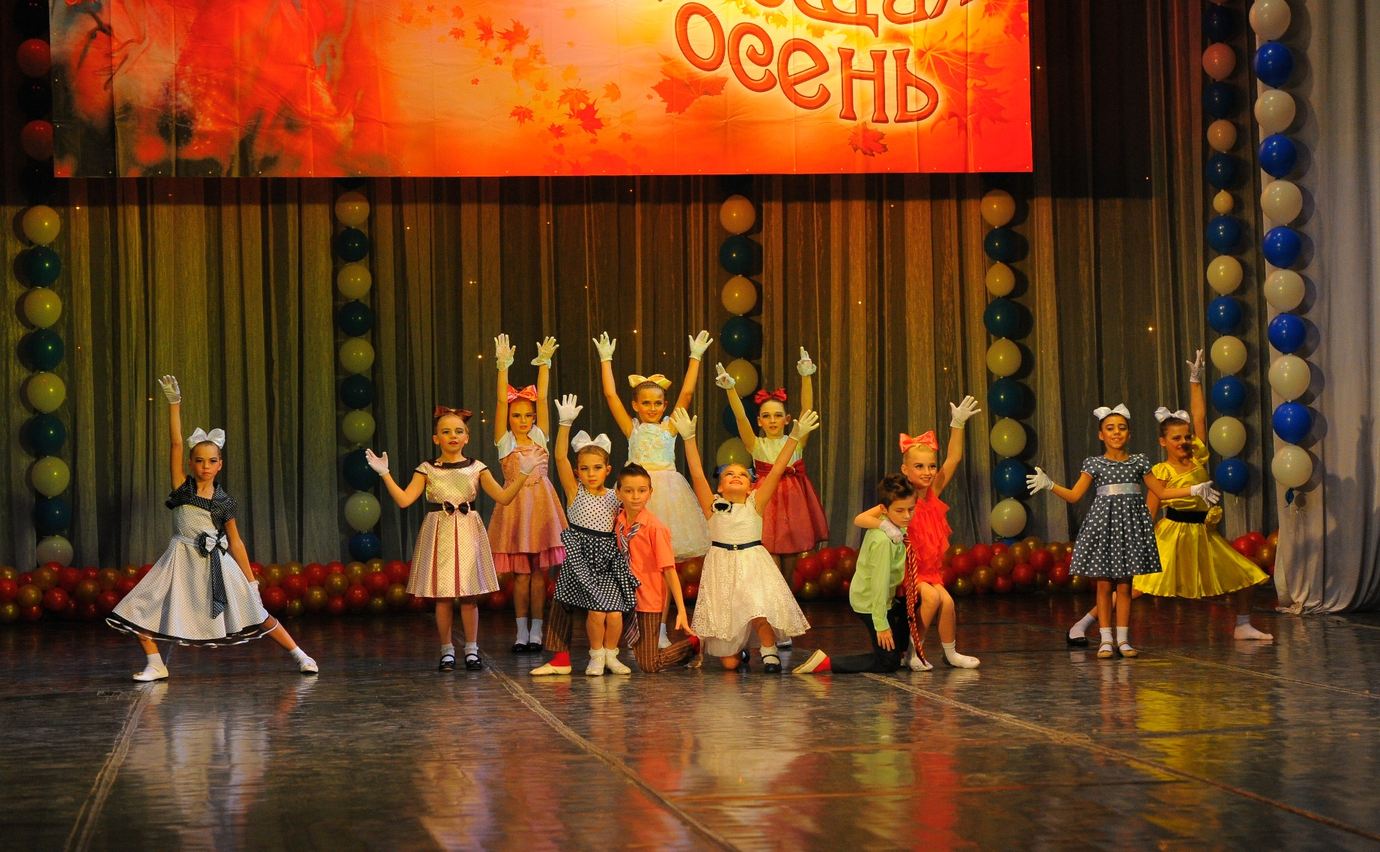
Детский хореографический народный коллектив «Кирсановские жемчужины» Руководитель: Третьяк Ю. В.
гг

Slide 2
НАША КОНЦЕРТНАЯ ДЕЯТЕЛЬНОСТЬ:

Slide 3
Участники коллектива:
Учащиеся 8 класса хореографического отделения
Учащиеся 7 класса хореографического отделения

Slide 4
Участники коллектива:
Учащиеся 6 класса хореографического отделения
Учащиеся 4класса хореографического отделения

Slide 5
На базе «Кирсановской детской школы искусств» существует детский народный хореографический коллектив «Кирсановские жемчужины»-художественный руководитель: Третьяк Юлия Владимировна. Этот коллектив работает в различных танцевальных направления и жанрах (классический, народный, бальный, историко – бытовой, совремменый танец). Танцоры коллектива являются постоянными участниками городских мероприятий, региональных, всероссийских, международных конкурсах, а также дистанционных интернет – конкурсах. В коллективе занимаются дети от 6 до 18 лет. Существуют: Младшая группа, Средняя группа, Старшая группа.

Slide 6
Танец «Чунга – Чанга»:
Учащиеся 4 класса хореографического отделения
Учащиеся 4 класса хореографического отделения

Slide 7
Танец «Русская плясовая»:

Slide 8
Танец «На войне»:

Slide 9
Танец «Вальс»:

Slide 10
Танец «Недетское время»:

Slide 11
Танец «Рок – н – ролл»:

Slide 12
Танец «Стиляги»:

Slide 13
«Поздравления от учеников»:

Slide 14
«Кирсановские жемчужины»:

Slide 15
Как дружно отдыхаем:

Slide 16
Наши награды:

Slide 17
За методические достижения:

Slide 18
«Лучший сценарий праздника»

Slide 19
Наш репертуар:
«Недетское время».
«Чунга – Чанга».
«Танец с зонтиками».
«Уличные танцы».
«Степ Ап».
«Стиляги».
«Русская плясовая».
«Вальс».
«На Войне».
«Зимняя фантазия».
«Весёлое настроение».
«Рок – н – ролл».
«Ирландский».
«Танец далматинцев».
«Джингл Беллс».
«Раз ладошка».
«Самба».
«Джайв»

Slide 20
Информационная справка: На хореографическом отделении обучается 105 человек. Начиная с 1 по 3 классы идёт общеразвивающая программа – 4 года обучения, с 4 по 7 классы полное обучение – 7 лет. Учащиеся занимаются по учебным программам по дисциплинам: Классический танец, Гимнастика, Ритмика, Народно – сценический танец, Современный танец ( предмет по выбору), Подготовка концертных номеров. На базе хореографического отделения существует детский народный самодеятельный хореографический коллектив «Кирсановские Жемчужины». Этот коллектив активно принимает участие в концертной и творческой деятельности в стенах школы, на городских, на областных концертных площадках. Так же коллектив «постоянный участник» дистанционных интернет- конкурсов, зональных, областных, всероссийских, международных конкурсов.

Slide 21
Сентябрь: 1. Участвовали в концерте «Начало учебного года» 2 сентября 2015 года. 2. Провела родительское собрание – по набору контингента – МБУ СОШ№3 – 3 сентября 2015 года. 3. Участвовали в концерте, посвящённый празднику «День города» - город Кирсанов – площадь Революции - 6 сентября 2015 года. 4. Участвовали в концерте «Мисс Осень 2015 года» - Центр Досуга «Золотой Витязь» - 23 сентября 2015 года. 5. Присутствовали на благотворительном концерте ансамбль бального танца « Цвета Радуги» в роли зрителей – Центр Досуга «Золотой Витязь» - 26 сентября 2015 года.

Slide 22
Октябрь: Выступление в городском концерте аграрно – промышленного университета г. Мичуринска ( филиал Уваровщинской СОШ). 2. Выступление на сцене ДШИ в концерте «Музыкальная суббота», посв. 40 - летию Музыкальных суббот. 3. Участие в танцевальных номерах в музыкальной сказке «Муха – Цокотуха» ( Танец бабочек, танец с зонтиками). Ноябрь: 1. Участие в концерте «День народного единства» - Центр Досуга «Золотой витязь» 3 ноября 2015 года. 2. 1 открытый зональный фестиваль – конкурс хореографического искусства «Салют Талантов» - 4 диплома участника, 1 диплом и кубок – 3 место 28 ноября 2015 года. 3. Ежегодное участие во всероссийском конкурсе – фестивале хореографических коллективов «Танцующая осень» - диплом 4 степени – 8 и 9 ноября 2014 года. 4. Сделан был репортаж по местному телевидению про хореографический коллектив «Кирсановские жемчужины» . 5. Была опубликована статья в местную газету «Кирсановские жемчужины сияют на новых вершинах» 11.2015 год. 6. Была проведена видеосъёмка двух номеров на дистанционный – интернет конкурс «Таланты России» 25 ноября 2015 года.

Slide 23
Декабрь: 1. Были проведены два мероприятия «Посвящения в первоклассники» 9 и 11 декабря 2015 года. 2. Принимали участие в концерте «День Конституции» - Центр Досуга «Золотой Витязь» 12 декабря 2015 года. 3. С 21 по 26 декабря2015 года были проведены новогодние утренники «Новогодние истории» с 1 по 5 классы хореографического отделения. 4. Была проведена вокально – хореографическая сказка «Новогодние приключения Вити и Маши» - детская школа искусств – 26 декабря 2015 года. Январь: 5. Участие (преподаватель) во всероссийском дистанционном конкурсе с международном участие, проходившего с 21 января2016 года по по 31 января 2016 года – 1 сертификат участника и диплом победителя 2 степени – «лучшая методическая разработка» ( Научно – производственный центр «ИНТЕРТЕХИНФОРМ» Центр Современных Образовательных Технологий всероссийские творческие дистанционные конкурсы с международном участием) 26 января 2016 года.

Slide 24
6. Участие в новогоднем концерте «Рождественские встречи» - Центр Досуга «Золотой Витязь» - 8 января 2016 год. 7. Участие во всероссийском дистанционном конкурсе с международном участием, проходившем с 21 января 2016 года по 31 января 2016 года – был получен сертификат участника – «Лучшая методическая разработка – «Физическое развитие детей средствами народного танца» - Научно – производственный центр «ИНТЕРТЕХИНФОРМ» центр современных образовательных технологий. 8. Участие в региональных педагогических чтениях преподавателей детских музыкальных, хореографических школ и школ искусств Тамбовской области. Тема чтений «Дополнительное художественное образование детей в современном образовательном пространстве: традиции, проблемы, перспективы». Тема преподавателя - открытый урок «Народно – сценический танец – как фактор сохранения и развития традиций национальной хореографической культуры». Февраль: 1. Участие во всероссийском интернет – конкурс «Педагогический триумф» - Проф. сообщество педагогов – новаторов «Педагогический триумф» - номинация «Лучший сценарий праздника, развлечения, досуга «Посвящение в первоклассники» - 3 степени – 3 февраля 2016 года.

Slide 25
2. Участие во всероссийском интернет – конкурсе для педагогов «Педагогический триумф» - Профессиональное сообщество педагогов – новаторов «Педагогический триумф» - номинация «Лучший методическая разработка» - «Народный сценический танец – как фактор сохранения и развития традиций национальной хореографической культуры». – диплом 3 степени 3 февраля 2016 года. 3. Участие во всероссийском дистанционном конкурсе с международном участием, проходившего с 01 февраля 2015 года по 28 февраля 2015 года- был получен сертификат участника – «Лучший сценарий праздника» - Отчётный концерт хореографического отделения «Дорога в детство» - Диплом победителя 1 степени –Научно –производственный центр «ИНТЕРТЕХИНФОРМ» - Центр современных образовательных технологий всероссийские творческие дистанционные конкурсы с международном участием – 4 марта 2015 год. 4. Участие в международном интернет – конкурсе детского, юношеского и молодёжного творчества «Сияние Звёзд» - по видеозаписи «Стиляги» - Лауреат 2 степени, г. Москва – февраль 2015 года. 5. Участвовали в концерте «Военные береты» - посвящённый Дню Защитника Отечества – Центр Досуга «Золотой Витязь» - 20 февраля 2016 года.

Slide 26
Март: 1. Участие в концерте «Нашим мамам и бабушкам» посвящённый празднику 8 марта – детская школа искусств 6 марта 2014 год. 3. 4. Принимала участие в мастер – классах по методике классического танца под руководством преподавателя кафедры классического и дуэтно – классического танца ФГБОУ ВПО «Академия Русского балета им. А. Я. Вагановой» - Ольги Яковлевны Васильевой с 25 по 26 марта 2015 года. – получен сертификат. 5. Было получено благодарственное письмо от администрации города, от лица всех жителей за добросовестный труд, за вклад в развитие сферы культуры города. 30 марта 2016 года. 6. Прошла курсы повышения квалификации с 24 марта 2016 года по 1 апреля 2016 года на факультете повышения квалификации и переподготовки специалистов ТОГБОУ ВО «Тамбовский государственный музыкально – педагогический институт им. С.В. Рахманинова» по программе для преподавателей ДМШ, ДШИ, ДХШ по специальности «Хореографическое творчество». 7. Участвовала в Областном семинаре – практикуме руководителей хореографических коллективов на тему: «Традиционная танцевальная культура народов России» с 28 марта по 1 апреля 2016 года. Дана справка подтверждения.

Slide 27
Апрель: 1. Коллектив «Кирсановские жемчужины» принял участие в 1 открытом зональном конкурсе хореографических коллективов ДШИ и ДМШ «Танцевальная мозайка» на базе детской школы искусств г. Кирсанов в двух возрастных группах: первая возрастная группа в номинации: «Эстрадный танец» - «Стиляги» - лауреат 2 степени и вторая возрастная группа в номинации: «Народный танец» - «Ирландский танец» - лауреат 2 степени. Было получено благодарственное письмо руководителю – Третьяк Ю.В. 3 апреля 2015 год. 2. Так же коллектив принял участие в областном конкурсе – фестивале хореографических коллективов «Букет хореографии» на базе Тамбовского гос. Музыкального – педагогического института имени С. В. Рахманинова в двух категориях: младшая группа «Б», направление – современный танец – благодарность за участие, средняя группа, направление народный танец – диплом 1 степени – 18 апреля 2015 год, получено благодарственное письмо руководителю.

Slide 28
3. Народный детский хореографический самодеятельный коллектив «Кирсановские жемчужины» принял участие во 2 открытом зональном конкурсе хореографических коллективов ДШИ и ДМШ «Танцевальная мозайка»: результаты – Лауреат 3 степени – номинация «Эстрадный танец» - первая возрастная группа – танец «Чунга – Чанга», Лауреат 3 степени – номинация «Эстрадный танец» - вторая возрастная группа – танец «Вальс цветов», Лауреат 2 степени – номинация «Народный танец» - вторая возрастная группа – танец «На войне», Лауреат 2 степени – номинация «Эстрадный танец» - вторая возрастная группа - танец «Рок – н – ролл», Лауреат 1 степени - номинация «Эстрадный танец» - первая возрастная группа - танец «Не детское время» - 8 апреля 2016 года.. 4. Хореографический коллектив «Кирсановские жемчужины» участвовал в международном конкурсе – фестивале талантов: вокального, инструментального и хореографического искусства «Звёздные таланты России» 1 тур, «Стань звездой» - номинация хореография «На войне» - диплом Гран при – г. Воронеж - Липецк – 23 апреля 2016 года. 5. Хореографический коллектив «Кирсановские жемчужины» участвовал в международном конкурсе – фестивале талантов: вокального, инструментального и хореографического искусства «Звёздные таланты России» 1 тур, «Стань звездой» - номинация хореография «Ирландский» - диплом лауреат 1 степени – г. Воронеж - Липецк – 23 апреля 2016года – получено благодарственное письмо руководителю.

Slide 29
Май: Участвовали в концерте «Мир, Труд, Май» - площадь Революции – 1 мая 2016 года. 1. Участие в мероприятии «День Семьи» - Орган ЗАГС город Кирсанов – май 2014 год. Было получено благодарственное письмо коллективу «Кирсановские жемчужины». 1. Коллектив принял участие в Городском фестивале народного творчества «Салют Победы», посв. 70 – летию Победы – диплом победителя – 6 мая 2015 год . 2. Принимали участие в мероприятии «Последний звонок» на базе МБОУ Уваровщинская СОШ – получено благодарственное письмо коллективу «Кирсановские жемчужины» и благодарственное письмо руководителю коллектива. 2. Приняли участие в концерте посвящённый празднику - 9 мая, в самом концерте посвящённому празднику - 9 мая в центре Досуга «Золотой Витязь» с номером « На войне». 3. Отчётный концерт «Букет хореографии» хореографического отделения. Приняли участие в этом мероприятии все учащиеся отделения. Были показаны номера: «Танец с зонтиками», «Стиляги», «Русская плясовая», «На войне», « Ирландский танец», «Рок – н – ролл», «Танец далматинцев», «Не детское время», «Чунга – Чанга», «Вальс цветов», «Уличные танцы», «Степ Ап», «Танец ворон», «Танец снежинок», «Чечердык». 4. Участвовали в мероприятие «Война 45 года» посвящённое празднику День Победы – Кирсановский район посёлок Компрессорный, дом культуры – 6 мая 2016 года.

Slide 30
5. Участвовали в мероприятие «Священная война». Посвящённое празднику День победы – площадь победы – 9 мая 2016 года. 6. Участие в мероприятии «Последний звонок 2016» - благодарственное письмо коллективу, благодарственное письмо руководителю 20 мая 2016 года. 7. Провела лекцию – беседу на тему: «Творчество М. Петипа» - детская школа искусств – 24 мая 2016 года. 8. Провели отчётный концерт хореографического отделения «История Терпсихоры» - детская школа искусств – 13 мая 2016 года. 9. Принимали выпускные экзамены у учащихся 7 класса по дисциплинам: Классический танец, Народный сценический танец, История хореографического искусства, Подготовка концертных номеров. 10. Принимали участие в отчётном концерте школы – детская школа искусств – 20 мая. 9. Участвовали в мероприятие «Дарить детям радость» посвящённое празднику «День детей» - городской парк культуры – 1 июня 2016 года. 10. Участвовали в мероприятие «Да здравствует молодёжь», посвящённое празднику «День Молодёжи» - площадь Победы – 25 июня 2016 года.

Slide 31
Методические разработки:
1. Открытый урок «Построение урока классического танца» - по предмету «Классический танец» 9 декабря 2014 года – учащиеся 7 класса.
2. Открытый урок «Упражнения на развитие осанки и комбинации над постановкой корпуса» - по предмету «Гимнастика» - учащиеся 1 класса – 10 февраля 2014 года.
3. Семинар на тему: «Значение народного танца в современной жизни» - 17 марта 2015 года.

Slide 32
Методическая разработка:
4. Урок – беседа по предмету: «История хореографического искусства» на тему: «Жан Жорж Новер и его реформа» - 7 апреля 2015 года .
5. Лекция – беседа по предмету: «История хореографического искусства» - на тему: «Творческая деятельность М. Петипа» - учащиеся 5, 6, 7 классов - 15 мая 2016 года.

Slide 33
СПАСИБО ЗА ВНИМАНИЕ

